Slide 1


ZÁKLADNÍ ŠKOLA OLOMOUC
příspěvková organizace
MOZARTOVA 48, 779 00 OLOMOUC
tel.: 585 427 142, 775 116 442; fax: 585 422 713
email: kundrum@centrum.cz; www.zs-mozartova.cz
Projekt: ŠKOLA RADOSTI, ŠKOLA KVALITY
Registrační číslo projektu: CZ.1.07/1.4.00/21.3688
EU PENÍZE ŠKOLÁM
Operační program Vzdělávání pro konkurenceschopnost

Slide 2
ZÁKLADNÍ ŠKOLA OLOMOUC
příspěvková organizace
MOZARTOVA 48, 779 00 OLOMOUC
tel.: 585 427 142, 775 116 442; fax: 585 422 713
email: kundrum@centrum.cz; www.zs-mozartova.cz
Autor: | Mgr. Eva Hájková
Vzdělávací oblast: | Člověk a příroda
Vzdělávací obor: | Zeměpis
Vzdělávací předmět: | Zeměpis
Ročník: | 7.
Tematická oblast: | Regiony světa
Téma hodiny: | Státy východní Afriky
Označení DUM: | VY_32_INOVACE_40.07.HAJ.ZE.7
Vytvořeno: | 9. 11. 2013

Slide 3
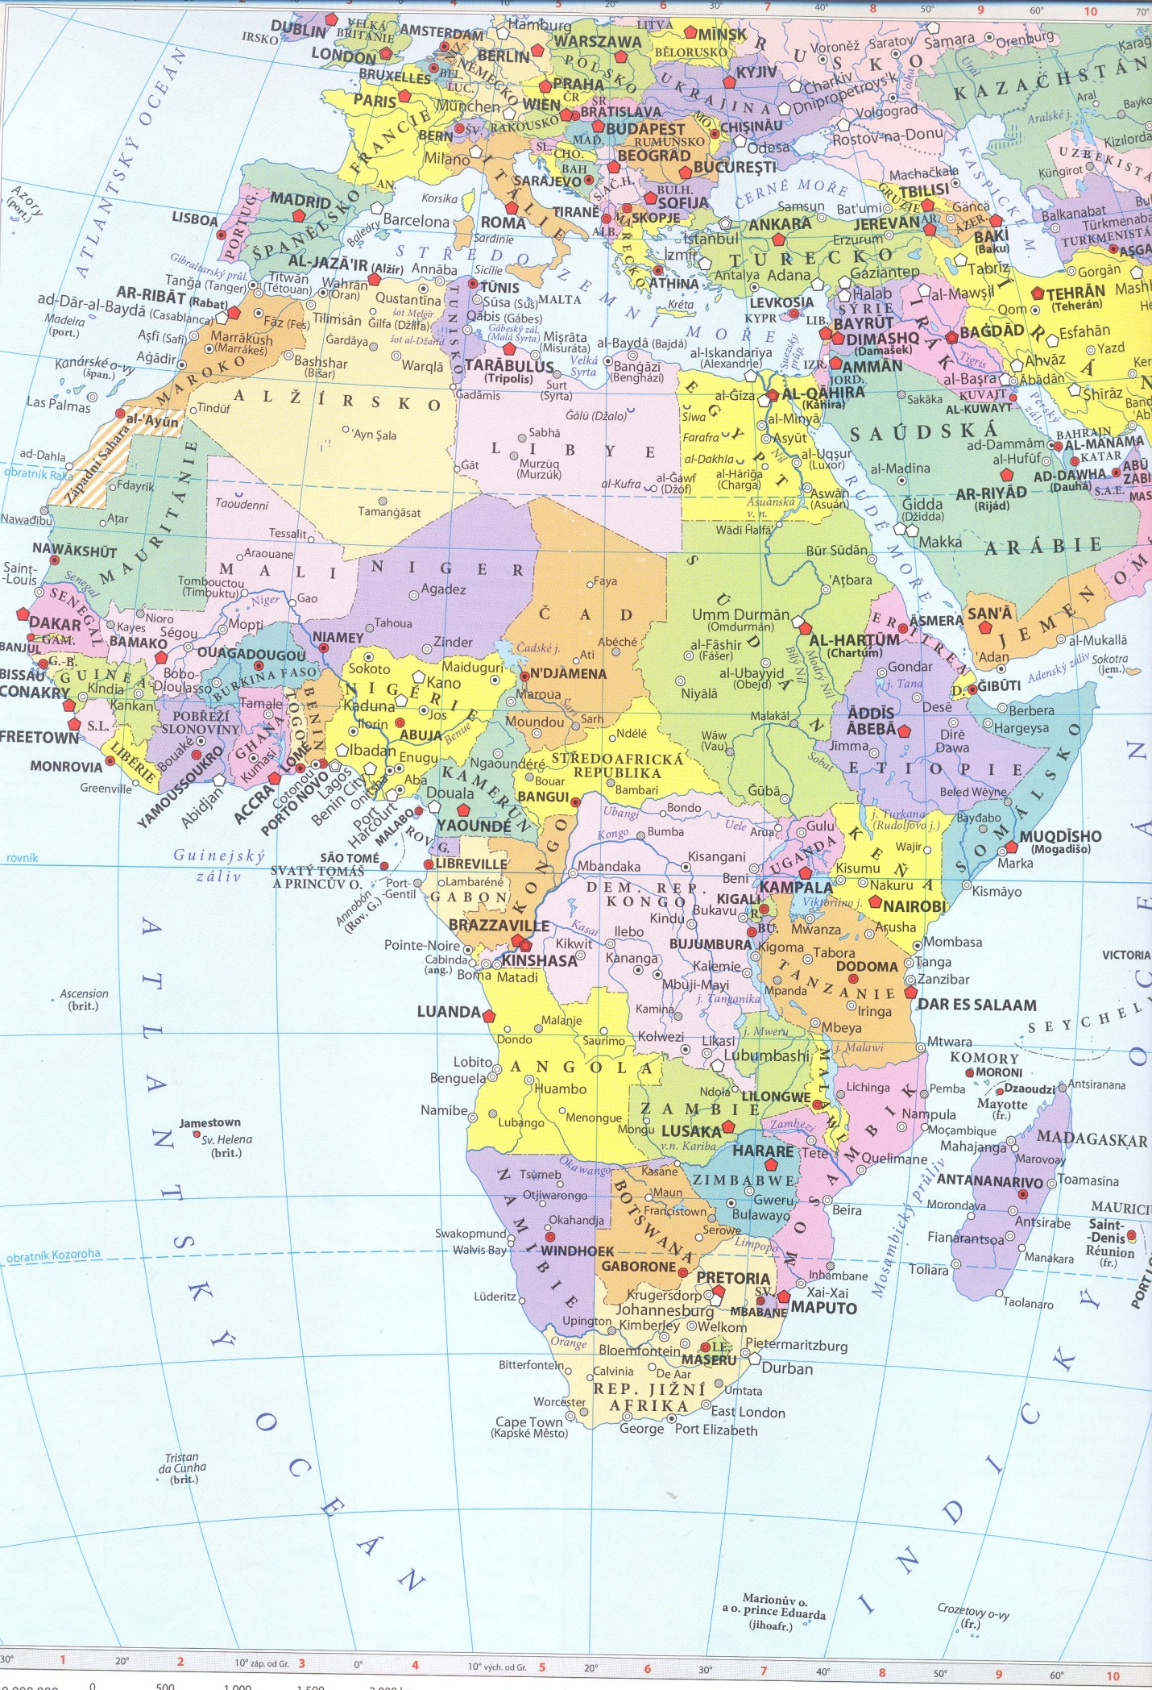
Státy východní Afriky
Etiopie
Keňa
Somálsko
Tanzánie
Seychely
Madagaskar

Slide 4
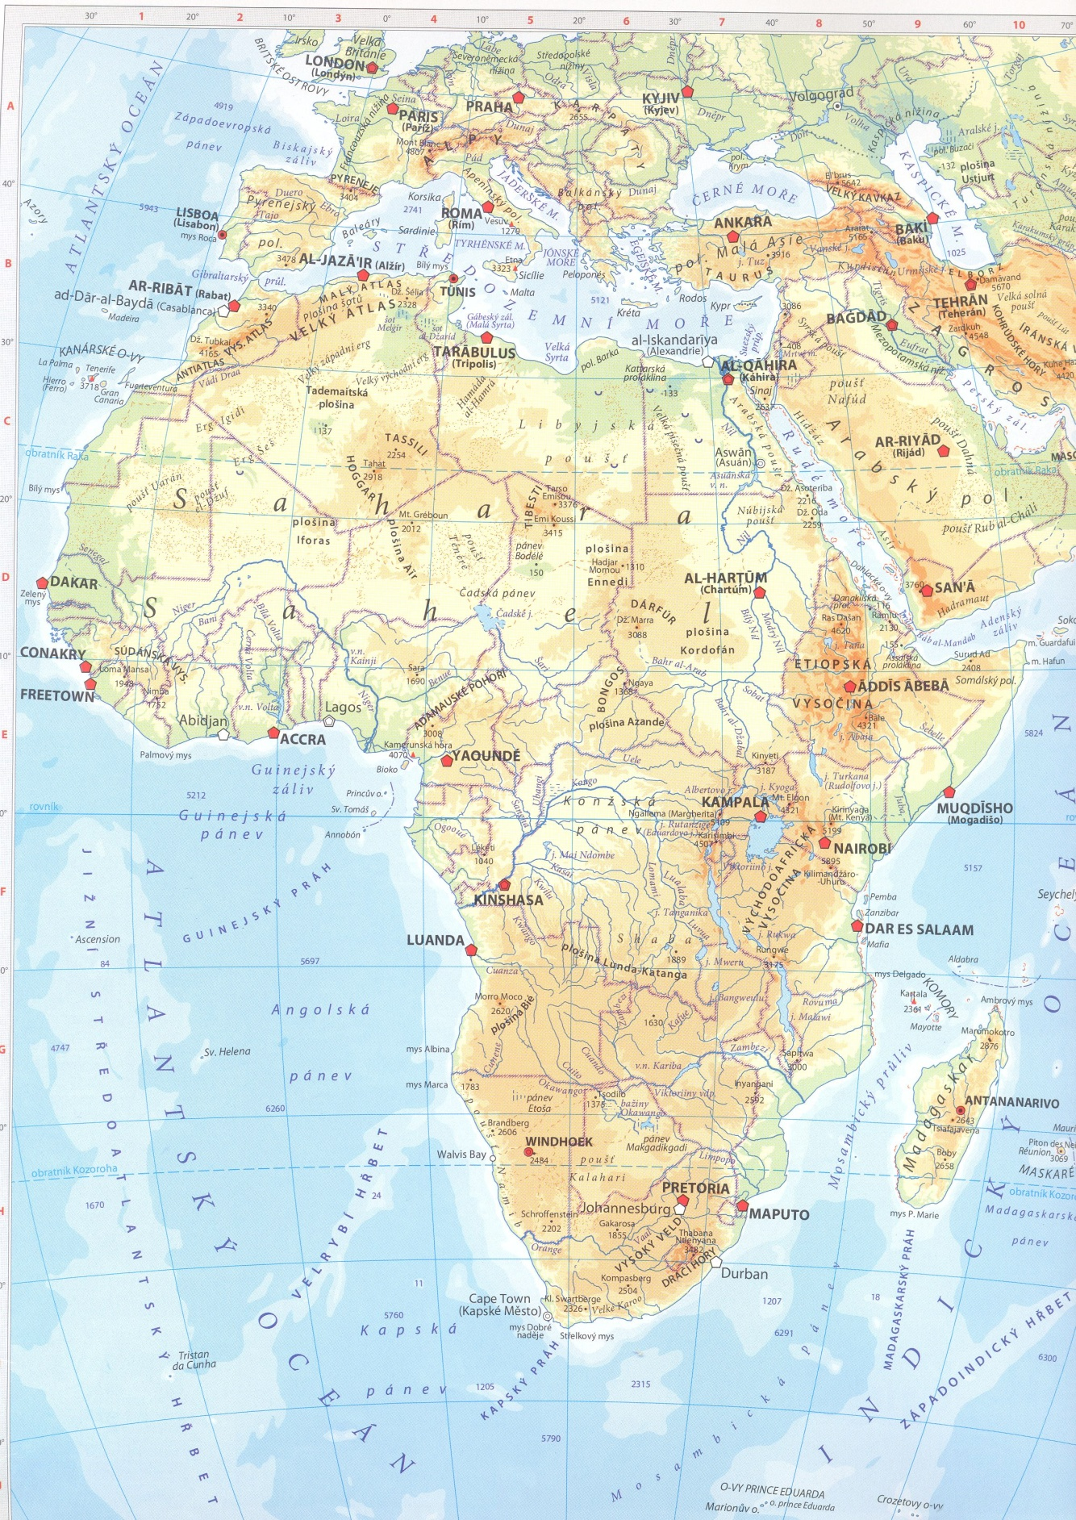
Somálský poloostrov
Etiopská vysočina
Viktoriino jezero
Kilimandžáro
Východoafrická vysočina
Zanzibar
Východoafrický zlom
Madagaskar
Indický oceán

Slide 5
Státy východní Afriky
Etiopie, Somálsko, Keňa, Uganda, Tanzánie, Madagaskar, Seychelské ostrovy
Leží ve východní Africe za východoafrickým zlomem
Povrch tvoří vysočiny, sopky, nížiny při pobřeží,
nejvyšší hora Afriky Kilimandžáro 5 895 m
Podnebí tropické, závislé na nadmořské výšce
Vegetační oblast savany, národní parky

Slide 6
Hospodářství států východní Afriky:
Podprůměrné, možnost růstu
Primitivní zemědělská výroba
Těžba a vývoz nerostných surovin
Rozvoj cestovního ruchu – národní parky, ochrana přírody, safari

Slide 7
Nerostné bohatství :
barevné kovy, drahé kovy
Průmysl: těžební (vývoz), textilní (sisal), potravinářský
Zemědělství: primitivní, samozásobitelské
Plodiny: obilí, maniok, cukrová třtina, kávovník, čajovník, tropické ovoce, koření
Chov skotu, rybolov
Nově příjmy z návštěv turistů – safari
Ochrana divoce žijících zvířat- národní parky

Slide 8

ETIOPIE
[obr. 1]
Hlavní město Addis Abeba

Slide 9
Většina lidí se živí zemědělstvím – sucho,
Potraviny se musí dovážet
Velmi chudý stát
občanské války - zvyšování chudoby
Nemoci, epidemie, AIDS
Velké úspěchy ve sportu – atletika, vytrvalostní běhy

Slide 10
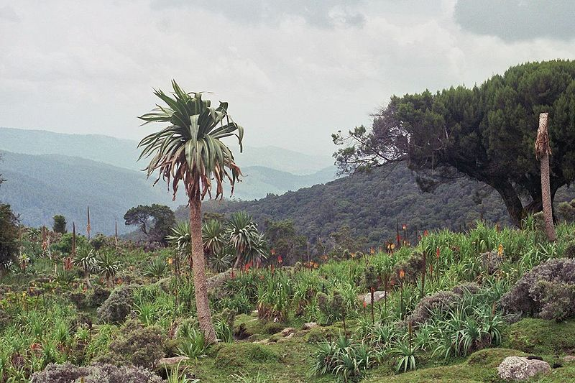
Etiopská příroda
[obr. 2]

Slide 11
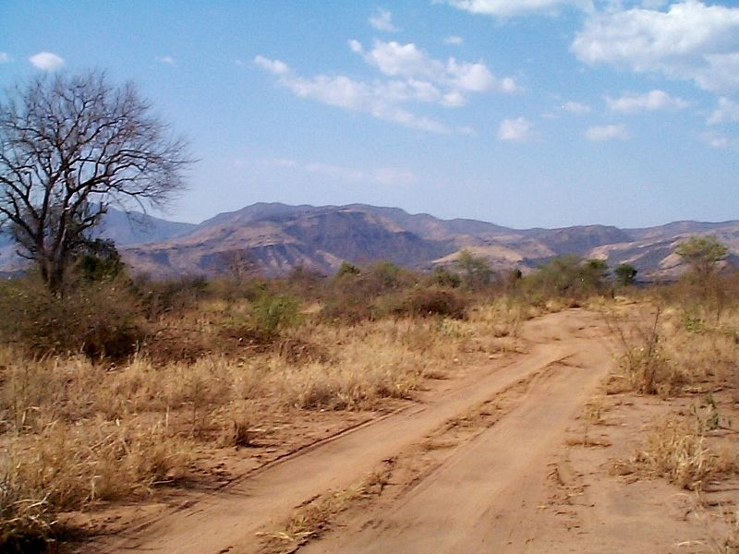
[obr. 3]

Slide 12
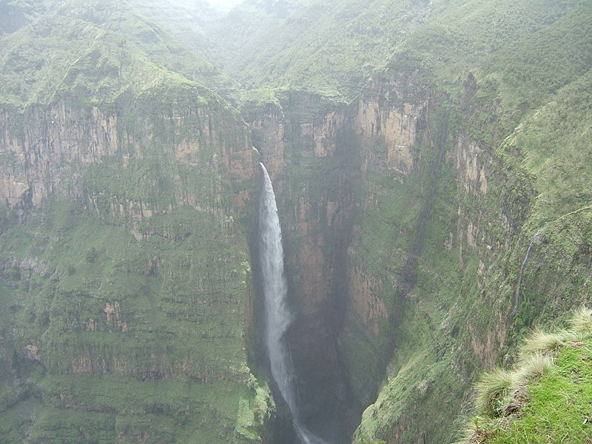
[obr. 4]

Slide 13
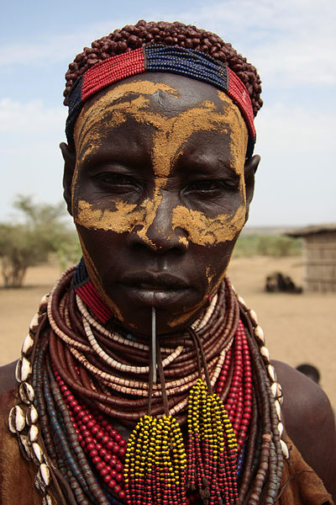
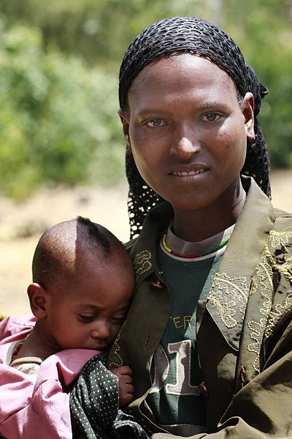
Etiopské obyvatelstvo
[obr. 6]
[obr. 5]

Slide 14
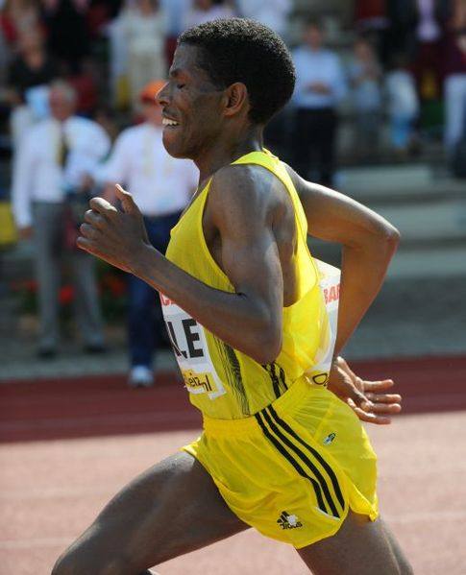
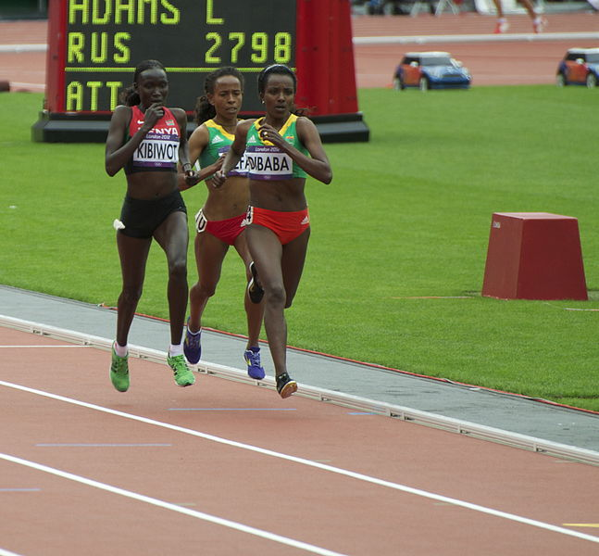
Etiopští vytrvalci patří mezi nejlepší na světě
[obr. 7]
[obr. 8]

Slide 15

KEŇA
Hlavní město Nairobi
Rozvoj cestovního ruchu – národní parky, safari,
[obr. 9]

Slide 16
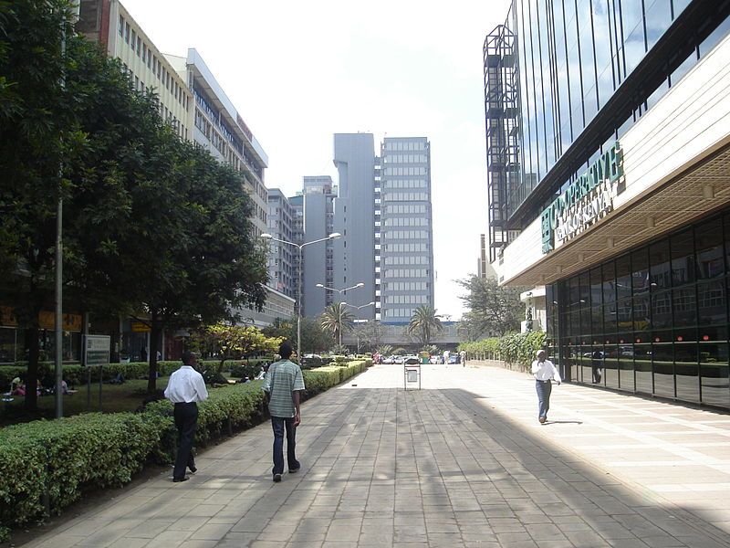
Nairobi
[obr. 10]

Slide 17
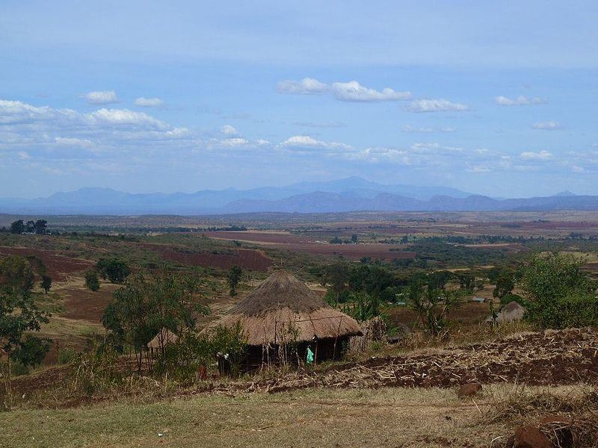
Keňský venkov
[obr.11]

Slide 18
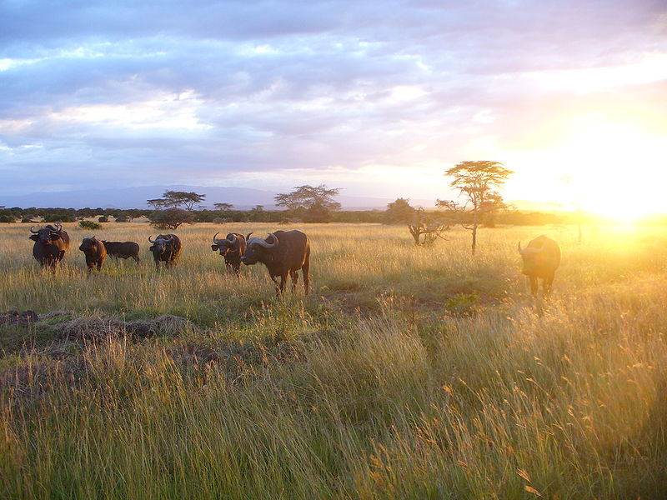
[obr. 12]

Slide 19
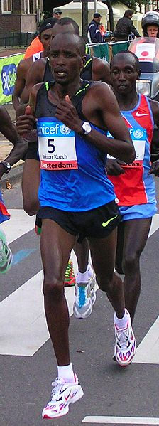
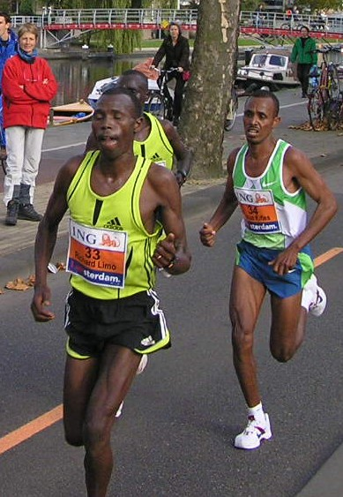
Keňští běžci patří vítězí ve světě
[obr. 13]
[obr. 14]

Slide 20

TANZÁNIE
[obr. 15]
Hlavní město Dar es Salaam

Slide 21
Většina lidí se živí zemědělstvím – sucho,
Vývoz sisalu, kávy, bavlny, koření
Velmi chudý stát
Národní parky: Serengeti, Ngorongoro
Ochrana zvířat v původním prostředí
Leží zde nejvyšší hora Kilimandžáro
Patří k ní ostrov Zanzibar – vyspělejší, pěstování koření (hřebíček)

Slide 22
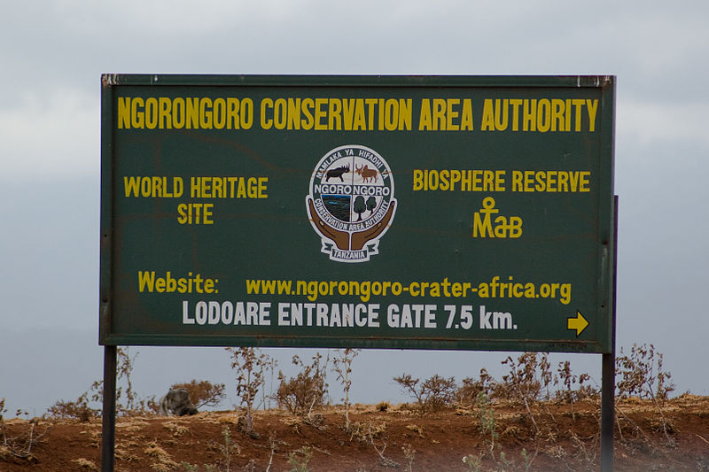
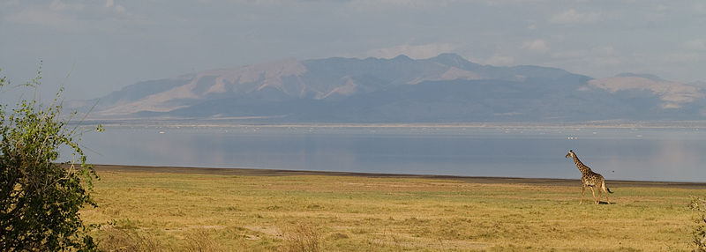
Národní park Ngorongoro
[obr. 16]
[obr. 17]

Slide 23
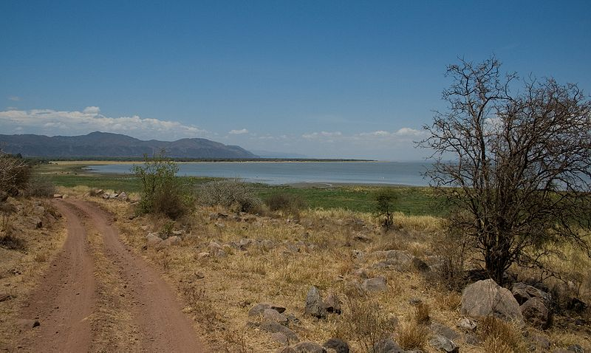
[obr. 18]

Slide 24
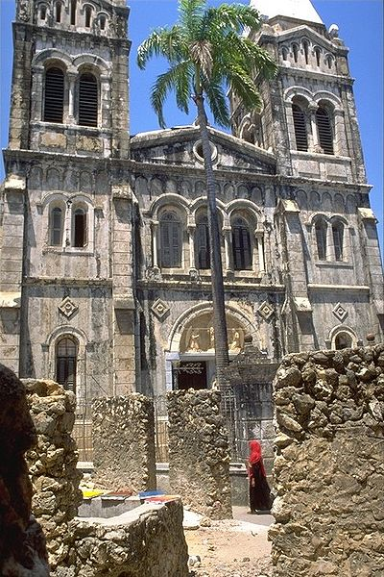
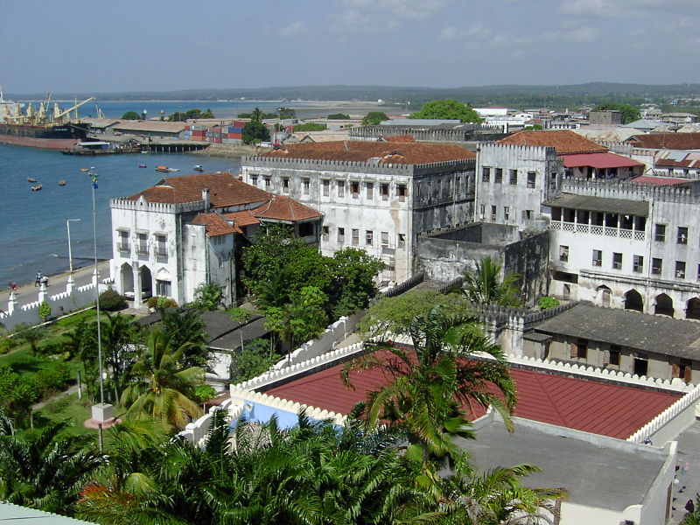
Ostrov Zanzibar
[obr. 20]
[obr. 19]

Slide 25

MADAGASKAR
4. největší ostrov světa
Hlavní město Antananarivo
[obr. 21]
Izolace ostrova – endemické druhy
(krokodýl, chameleon, lemur)

Slide 26
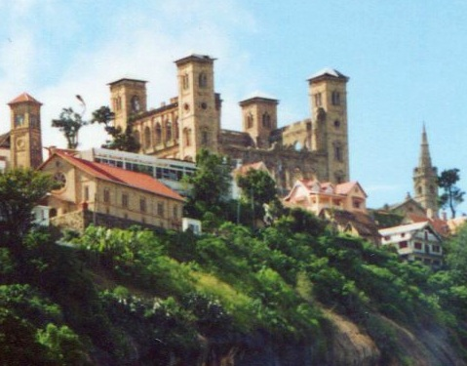
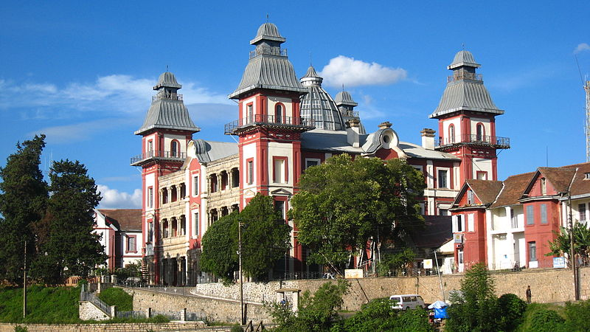
Antananarivo
[obr. 22]
[obr. 23]

Slide 27
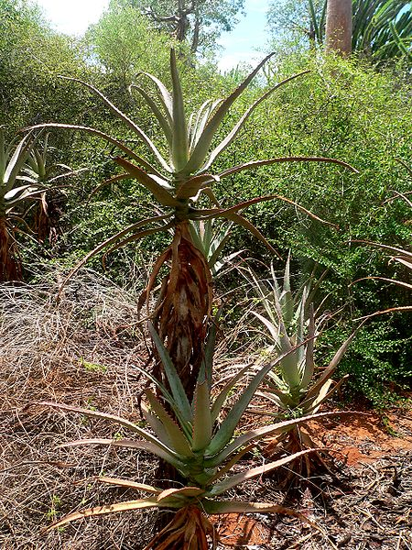
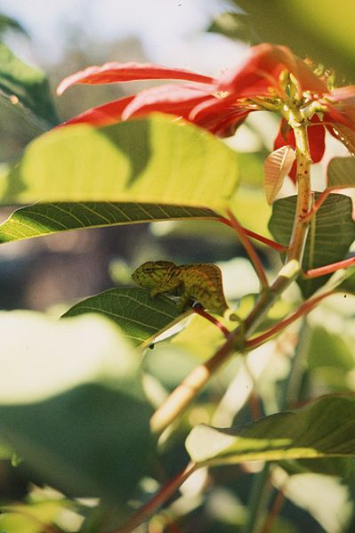
Zajímavá flora a fauna Madagaskaru
[obr. 24]
[obr. 25]

Slide 28
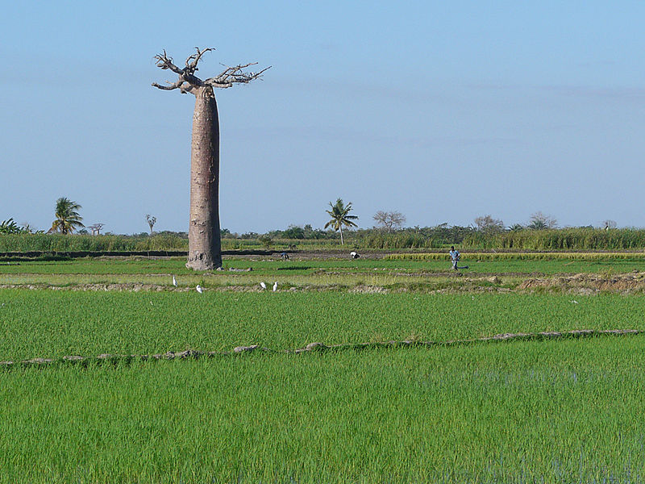
[obr. 26]

Slide 29
ZÁKLADNÍ ŠKOLA OLOMOUC
příspěvková organizace
MOZARTOVA 48, 779 00 OLOMOUC
tel.: 585 427 142, 775 116 442; fax: 585 422 713
email: kundrum@centrum.cz; www.zs-mozartova.cz
Seznam použité literatury a pramenů:
SVATOŇOVÁ, H.; KOLEJKA, J.: Zeměpis – Amerika, Afrika, 1. díl pro 7. ročník ZŠ nebo sekundy víceletých gymnázií. Brno: Nová škola, s.r.o. 2012. 96 s. IBSN 978-80-7289-383-6
DVOŘÁK, J.: Zeměpis 7 – učebnice pro základní školy a víceletá gymnázia. Plzeň: Fraus 2005. 128 s. ISBN 80-7238-304-3
Školní atlas světa – pro základní školy a víceletá gymnázia. Praha: Kartografie 2008. 175 s.
Použité zdroje:
Nečíslovaný obrazový materiál je použit z galerie obrázků a klipartů Microsoft Office.

Slide 30
Strana 3, 4
Mapa Afriky
Školní atlas světa – pro základní školy a víceletá gymnázia. Praha: Kartografie 2008. 175 s.
Strana 8
[obr.1] [cit. 2013-11-08]. Dostupný pod licencí Public domain na
WWW:<http://commons.wikimedia.org/wiki/File:Flag_of_Ethiopia_(1996-2009).png?uselang=cs>
Strana 10
[obr.2] [cit. 2013-11-08]. Dostupný pod licencí Public domain na
WWW:<http://commons.wikimedia.org/wiki/File:Bale_mountains.jpg?uselang=cs>
Strana 11
[obr.3] [cit. 2013-11-08]. Dostupný pod licencí Public domain na
WWW:<http://commons.wikimedia.org/wiki/File:Mago_Park.JPG?uselang=cs>
Strana 12
[obr.4] [cit. 2013-11-08]. Dostupný pod licencí Public domain na
WWW:<http://commons.wikimedia.org/wiki/File:SemienWaterfall.jpg?uselang=cs>
Strana 13
[obr.5] [cit. 2013-11-08]. Dostupný pod licencí Public domain na
WWW:<http://commons.wikimedia.org/wiki/File:Etiopia_valle_dll_omo_(12).jpg?uselang=cs>

Slide 31
Strana 13
[obr.6] [cit. 2013-11-08]. Dostupný pod licencí Public domain na
WWW:<http://commons.wikimedia.org/wiki/File:Ethiopia_(2367324483).jpg?uselang=cs>
Strana 14
[obr.7] [cit. 2013-11-08]. Dostupný pod licencí Public domain na
WWW:<http://commons.wikimedia.org/wiki/File:20090601_Haile_Gebrselassie.jpg?uselang=cs>
Strana 14
[obr.8] [cit. 2013-11-08]. Dostupný pod licencí Public domain na
WWW:<http://commons.wikimedia.org/wiki/File:2012_Olympics_-_Womens_5000m_Dibaba_leading.jpg?uselang=cs>
Strana 15
[obr.9] [cit. 2013-11-08]. Dostupný pod licencí Public domain na
WWW:<http://upload.wikimedia.org/wikipedia/commons/4/49/Flag_of_Kenya.svg>
Strana 16
[obr.10] [cit. 2013-11-08]. Dostupný pod licencí Public domain na
WWW:<http://commons.wikimedia.org/wiki/File:Co-operative_Bank_of_Kenya.jpg>

Slide 32
Strana 17
[obr.11] [cit. 2013-11-08]. Dostupný pod licencí Public domain na
WWW:<http://commons.wikimedia.org/wiki/File:African_buffalo_kenya.jpg>
Strana 18
[obr.12] [cit. 2013-11-08]. Dostupný pod licencí Public domain na
WWW:<http://commons.wikimedia.org/wiki/File:Cherubei_Villege,_Mt._Elgon,_Kenya.jpg>
Strana 19
[obr.13] [cit. 2013-11-08]. Dostupný pod licencí Public domain na
WWW:<http://commons.wikimedia.org/wiki/File:Jackson_koech.jpg>
Strana 19
[obr.14] [cit. 2013-11-08]. Dostupný pod licencí Public domain na
WWW:<http://commons.wikimedia.org/wiki/File:Richard_limo_amsterdam2007.JPG>
Strana 20
[obr.15] [cit. 2013-11-08]. Dostupný pod licencí Public domain na
WWW:<http://commons.wikimedia.org/wiki/File:Flag_of_Tanzania.svg>
Strana 22
[obr.16] [cit. 2013-11-08]. Dostupný pod licencí Public domain na
WWW:<http://commons.wikimedia.org/wiki/File:Ngorongoro_sign.jpg>

Slide 33
Strana 22
[obr.17] [cit. 2013-11-08]. Dostupný pod licencí Public domain na
WWW:<http://commons.wikimedia.org/wiki/File:Giraffe_Manyara.jpg>
Strana 23
[obr.18] [cit. 2013-11-08]. Dostupný pod licencí Public domain na
WWW:<http://commons.wikimedia.org/wiki/File:Lake_Manyara_north.jpg>
Strana 24
[obr.19] [cit. 2013-11-08]. Dostupný pod licencí Public domain na
WWW:<http://commons.wikimedia.org/wiki/File:Sultan%27s_Palace,_Zanzibar.JPG>
Strana 24
[obr.20] [cit. 2013-11-08]. Dostupný pod licencí Public domain na
WWW:<http://commons.wikimedia.org/wiki/File:Zanzibar_Stone_Town10_.jpg>
Strana 25
[obr.21] [cit. 2013-11-08]. Dostupný pod licencí Public domain na
WWW:<http://commons.wikimedia.org/wiki/File:Flag_of_Madagascar.svg>

Slide 34
Strana 26
[obr.22] [cit. 2013-11-08]. Dostupný pod licencí Public domain na
WWW:<http://commons.wikimedia.org/wiki/File:Palais_d%27Andafiavaratra_01.jpg>
Strana 26
[obr.23] [cit. 2013-11-08]. Dostupný pod licencí Public domain na
WWW:<http://commons.wikimedia.org/wiki/File:Rova_manjakamiadana_antananarivo_destruction_of_walls_1999.jpg>
Strana 27
[obr.24] [cit. 2013-11-08]. Dostupný pod licencí Public domain na
WWW:<http://commons.wikimedia.org/wiki/File:Aloe_divaricata_01.jpg>
Strana 27
[obr.25] [cit. 2013-11-08]. Dostupný pod licencí Public domain na
WWW:<http://commons.wikimedia.org/wiki/File:Madagascar74.011.jpg>
Strana 28
[obr.26] [cit. 2013-11-08]. Dostupný pod licencí Public domain na
WWW:<http://commons.wikimedia.org/wiki/File:Baobab_and_rice_field.jpg>

